Slide 1
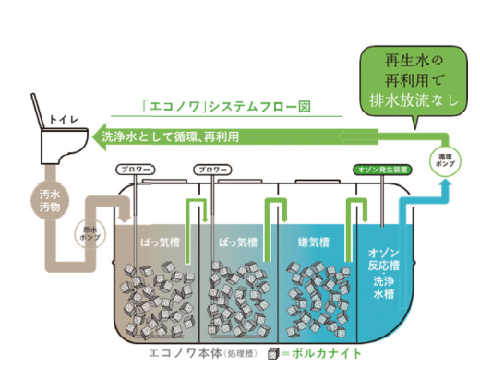
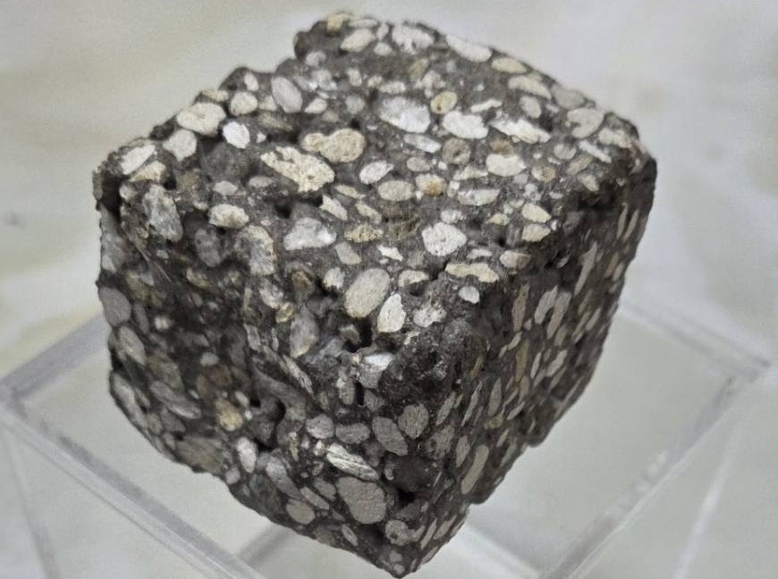

おおさかカーボンニュートラルビジネスネットワーク会員企業
リサイ
クル
ボルカナイトを活用した
循環型リサイクルトイレ「エコノワ」
会社名
株式会社 TI plusホールディングス
本社・大阪の拠点
貝塚市
会社
紹介
株式会社 TI plusホールディングスは、排水をきれいにしてトイレの洗浄水に再利用（リサイクル）できる環境にやさしいトイレシステム「エコノワ」を設計・製造・販売をしております。
技術
詳細
製品の画像
排水回収
ボルカナイト・微生物による浄化
洗浄水として循環利用
製造フロー
「エコノワ」は、自社製作したろ過材ボルカナイトと微生物の力によって、排水をほぼ無色・無臭・無菌状態にし、洗浄水として再利用する循環型リサイクルトイレです。
カーボンニュートラルへの
貢献効果 CO2削減量
ボルカナイト
期待する技術の活用方法・連携先
問い合わせ先
活用方法
上下水道が整備されていない場所や、
災害時における循環型水洗トイレとして活用
連携先
建設・設備関連企業、防災関連メーカー、リース会社、水処理関連企業、研究機関・自治体等
大阪府商工労働部成長産業振興室
産業創造課グリーンビジネスG
〒559-0855
大阪市住之江区南港北1-14-16
大阪府咲洲庁舎25階
TEL：06-6210-9484
メールアドレス：green@gbox.pref.osaka.lg.jp
令和８年７月１６日時点

